Slide 1
仕事ではじめる機械学習 4章 システムに機械学習を組み込む
M2 倉地亮介
Notes:
仕事ではじめる機械学習の第１章 機械学習プロジェクトの始め方をやっていきたいと思います。

Slide 2
目次
1.1 機械学習はどのように使われるか
1.2 機械学習プロジェクトの流れ
1.2.1 問題を定式化する
1.2.2 機械学習をしなくてもよい方法を考える
1.2.3 システム設計を考える 1.2.4 アルゴリズムを選定する
1.2.5 特徴量、教師データとログの設計をする
1.2.6 前処理をする
1.2.7 学習・パラメータチューニング
1.2.8 システムに組み込む
1.3 実システムにおける機械学習の問題点への対処方法
1.4 機械学習を含めたシステムを成功させるには
1.5 この章のまとめ

Slide 3
4.1 システムに機械学習を含める流れ
問題を定式化する
機械学習をしないで良い方法を考える
システム設計を考える
アルゴリズムを選定する
特徴量，教師データとログの設計をする
前処理をする
学習・パラメータチューニング
システムに組み込む
Notes:
次は、機械学習プロジェクトの流れです。
実際の機械学習を含めたプロジェクトを開始する際には、以下のような流れで進めて行きます。
ビジネスで使う機械学習プロジェクトはこんな感じの流れなのですが、機械学習をつかった理論的な研究では、4,5,6,7が中心になることが多いそうです。

Slide 4
4.2 システム設計
分類や回帰などの教師あり学習の場合，学習と予測の2つのフェーズがある
バッチ処理での学習
リアルタイム処理での学習
Notes:
分類や回帰などの教師あり学習の場合、学習と予測の2つのフェーズがあります。
更にそのタイミングによって、バッチ処理での学習とリアルタイム処理での学習という２種類のタイミングがあります

Slide 5
4.2.1 混乱しやすい「バッチ処理」と「バッチ学習」
バッチ処理
一括で何かを処理すること、またその処理そのものを指す
リアルタイム処理
刻々と流れてくるデータに対して逐次処理をすること
※バッチ学習を一括学習，オンライン学習を逐次学習と表現する

Slide 6
一括学習と逐次学習
モデル学習時のデータの保持の仕方が異なる
一括学習
重み計算のためにすべての教師データを必要とし，全データを用いて最適な重みを計算
データが増えるとその分メモリ量も増加する
逐次学習
教師データを１つ与えて、その都度重みを計算
メモリに保持されるデータは，その時のデータと計算された重みだけ
学習時の必要とするデータの塊が違い，学習時の最適化の方針が違うだけ
Notes:
最適化

Slide 7
取りうる処理と学習の組み合わせ
バッチ処理で一括学習
バッチ処理で逐次学習
リアルタイム処理で一括学習
リアルタイム学習で逐次学習
２.の「バッチ処理で逐次学習」とはどのようなものなのか？
バッチ処理でまとまったデータを一括処理をするけれど，最適化方針は逐次学習するということはありえる

Slide 8
バッチ処理で学習を行う３つの予測パターン
バッチ処理で学習＋予測結果をWebアプリケーションで直接算出する(リアルタイム処理で予測)
バッチ処理で学習＋予測結果をAPI経由で利用する(リアルタイム処理で予測)
バッチ処理で学習＋予測結果をDB経由で利用する（バッチ処理で予測）

Slide 9
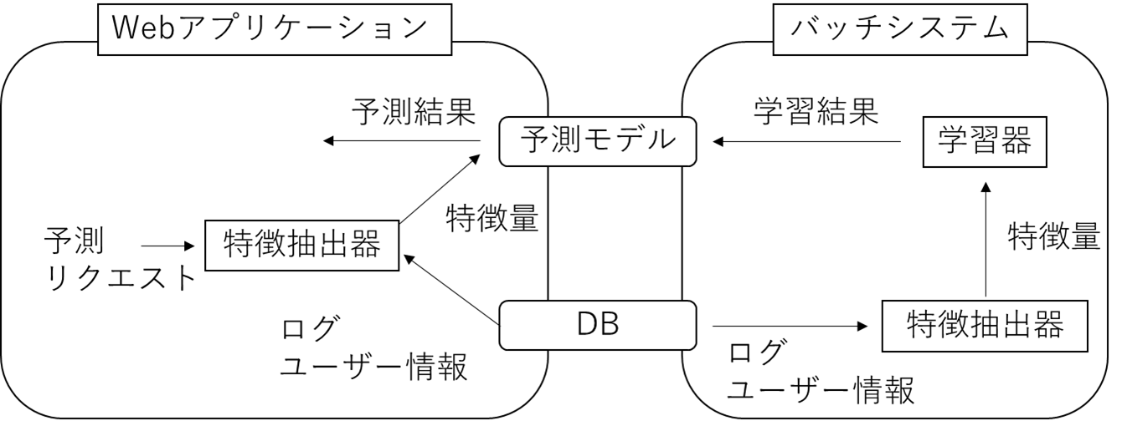
4.2.2 バッチ処理で学習＋予測結果をWebアプリケーションで直接算出する(リアルタイム処理で予測)
最も素朴な方法
バッチ処理で一括学習をし，そこで得られた予測モデルWebアプリケーションでリアルタイム処理で利用する
特徴
予測はリアルタイム処理が必要
Webアプリケーションと機械学習をするバッチシステムの言語が同一
Notes:
このパターンが使われる場所
・バンディットアルゴリズムを用いた広告配信の最適化など、入力データが事前に用意できず、予測結果を低遅延で使いたい場合に用いられる

Slide 10
4.2.2 バッチ処理で学習＋予測結果をWebアプリケーションで直接算出する(リアルタイム処理で予測)
このパターンが用いられる場面
比較的単純な構成のため小規模で試してみる場合
入力データが事前に用意できず，予測の結果を低遅延で使いたい場合
遅延を抑えるために
データのフェッチ、前処理、特徴抽出、予測といった一連の処理が低遅延で完結する
データや特徴量を前処理しておく

Slide 11
パターン１：学習フェーズ
Webアプリケーション
バッチシステム
予測結果
学習結果
予測モデル
学習器
特徴量
特徴量
予測
リクエスト
特徴抽出器
ログ
ユーザー情報
DB
特徴抽出器
ログ
ユーザー情報
バッチシステムによってDBから予め蓄積されたログやユーザー情報を取得し，特徴量を抽出する
特徴量をもとに何らかのモデルを学習する
学習結果は学習済みモデルをシリアライズして保存したものをストレージに保存する

Slide 12
パターン１：予測フェーズ
Webアプリケーション
バッチシステム
予測結果
学習結果
予測モデル
学習器
特徴量
特徴量
予測
リクエスト
特徴抽出器
ログ
ユーザー情報
DB
特徴抽出器
ログ
ユーザー情報
Webアプリケーションが何かしらのイベントをトリガーに予測を要求する
例えば，スパムかどうかを判定したいコメントが投稿された
イベント発生時に予測をしたい対象(例：コメント)の情報をDBから取得し，特徴量を抽出
シリアライズして保存していた学習済みモデルを読み込み，抽出した特徴量を入力して予測結果を出力

Slide 13
4.2.2 バッチ処理で学習＋予測結果をAPI経由で利用する(リアルタイム処理で予測)
Webアプリ
ケーション
予測APIサーバ
バッチシステム
予測結果
API
学習結果
予測モデル
ユーザーID
商品ID
学習器
特徴量
DB
特徴抽出器
ログ
ユーザー情報
特徴量
予測処理をラップしたAPIサーバーを用意するパターン
Webアプリケーションから予測結果を利用する場合にはAPI経由のリアルタイム処理で予測を行う
特徴
Webアプリケーションと機械学習に使うプログラミング言語を分けられる
Webアプリケーション側のイベントに対してリアルタイム処理で予測

Slide 14
4.2.2 バッチ処理で学習＋予測結果をAPI経由で利用する(リアルタイム処理で予測)
メリット
Webアプリケーションとの結合が疎になる
複数モデルによるA/Bテストを行う場合に，モデルの比較がしやすい
デメリット
パターン１に比べるとAPIサーバと予測結果を利用するクライアントの間で通信が発生する分，遅延が大きくなる
遅延を小さくするために
HTTPやRPCなどのリクエストを投げる部分を非同期にする
予測処理の結果を待つ間に他の処理を並列で進める

Slide 15
4.2.4 バッチ処理で学習＋予測結果をDB経由で利用する(バッチ処理で予測)
Webアプリ
ケーション
バッチシステム
予測バッチ
学習バッチ
予測モデル
学習結果
予測結果
予測結果
学習器
DB
特徴量
ログ
ユーザー情報
特徴抽出器
特徴量
教師あり学習モデルを一括学習し，そのモデルを使った予測をバッチ処理で行い，その結果をDBに格納する方法
Notes:
Webアプリケーションで使い勝手の良いのはこのパタンで、一番初めに試すパターンとしてはこの方法が無難らしいです。
分類問題などについて～～
このパターンは、予測バッチとアプリケーションの間でDBを介してやり取りをするので、Webアプリケーションと機械学習の学習・予測を行う部分がそれぞれ独立しており
Webアプリケーションと機械学習する部分で言語がそれぞれ異なっても良いことが大きなメリットです。

Slide 16
4.2.4 バッチ処理で学習＋予測結果をDB経由で利用する(バッチ処理で予測)
このパターンが用いられる場面
予測の頻度がおよそ一日に一回以上程度で問題のない対象や結果に向いているパターン (e.g. )
メリット
Webアプリケーションと機械学習の学習・予測を行う言語がそれぞれ異なっていてもよい
予測処理に多少時間がかかる場合でもアプリケーションのレスポンスに影響しない
特徴
予測に必要な情報は予測バッチ実行時に存在する
イベント(例：ユーザのWebページ訪問)をトリガーとして即時に予測結果を返す必要がない
Notes:
・このパターンが用いられる場面
例えば、ユーザのアクセスログからメールマガジンで送付する内容をパーソナライズする、などがこれに当たります
・メリット
WebアプロケーションでRuby on Railsを使ってた「としても、特に気にすることなくPythonやRでバッチを書けるというメリットがあります

Slide 17
パターン３：学習フェーズ
Webアプリ
ケーション
バッチシステム
予測バッチ
学習バッチ
予測モデル
学習結果
予測結果
予測結果
学習器
DB
特徴量
ログ
ユーザー情報
特徴抽出器
特徴量
ログやユーザー情報から特徴を抽出してモデルを一括学習
学習済みモデルは，シリアライズしてストレージに保持し予測フェーズで使用する
Notes:
Webアプリケーションで使い勝手の良いのはこのパタンで、一番初めに試すパターンとしてはこの方法が無難らしいです。
分類問題などについて～～
このパターンは、予測バッチとアプリケーションの間でDBを介してやり取りをするので、Webアプリケーションと機械学習の学習・予測を行う部分がそれぞれ独立しており
Webアプリケーションと機械学習する部分で言語がそれぞれ異なっても良いことが大きなメリットです。

Slide 18
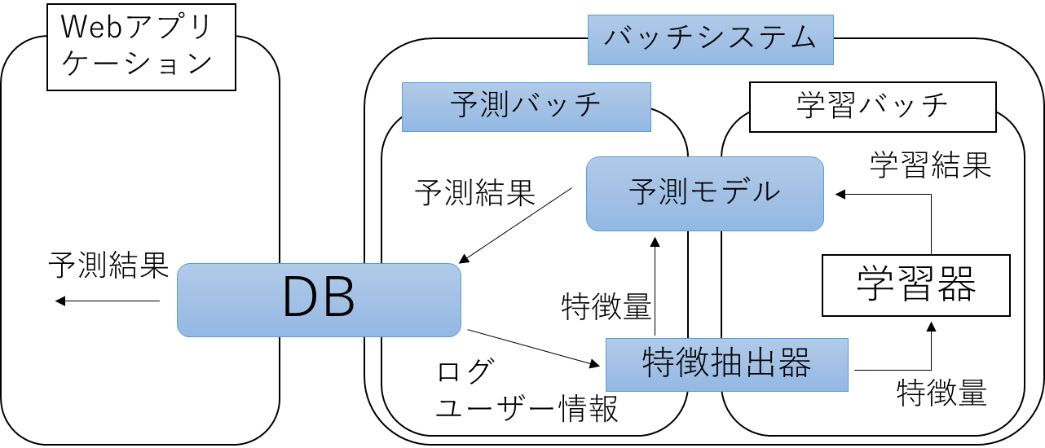
パターン３：予測フェーズ
学習フェーズで作成したモデルを用いて予測を行う
DB中のデータから特徴量を抽出し，予測する
予測結果をWebアプリケーションで利用できる形にしてDBへ格納
予測対象となるコンテンツが増えていくと，それに比例して処理時間も増えるので注意が必要
新規で登録された差分のコンテンツだけ予測を行う
並列数を増やして予測処理を行う
分散可能な環境で予測する
Notes:
このパターンは他のパターンと比べ、予測にかけられる時間に余裕があるのが特徴ですが、予測対象となるコンテンツが増えていくと

Slide 19
4.2.6 各パターンのまとめ
パターン | 一括学習＋直接予測 | 一括学習＋API | 一括学習＋DB
予測 | リクエスト時 | リクエスト時 | バッチ
予測結果の提供 | プロセス内API経由 | REST API経由 | 共有DB
予測リクエストから結果までのレイテンシ | 〇 | 〇 | ◎
新規データ取得から予測結果を渡すまでの時間 | 短 | 短 | 長
一件の予測処理にかけられる時間 | 短 | 短 | 長
Webアプリケーションとの結合度 | 密 | 疎 | 疎
Webアプリケーションのプログラミング言語と | 同一 | 独立 | 独立

Slide 20
4.3 ログ設計
機械学習システムの教師データを取得するためのログの設計
Webサーバのアプリケーションログ
どこをどうクリックしたかなどユーザの行動ログ
ログ
DBなどのデータと異なりスキーマがない
記録してないデータを後から改めて取得するのが困難
特徴量や教師データに使えそうな情報
ユーザー情報
コンテンツ情報
ユーザーの行動ログ

Slide 21
4.3.2 ログを保持する場所
ユーザー行動ログはデータ量が多くなるので，保存場所には気をつける必要があります
分散RDBMSに格納する
分散処理基盤HandoopクラスターHDFSに格納する
オブジェクトストレージに格納する

Slide 22
4.4 まとめ
一括学習をしてから得られたモデルから，予測結果をどのように呼び出すかによって4つのパターンがある
一括学習＋直接予測
一括学習＋API
一括学習＋DB
リアルタイム
ログ設計に合わせて特徴量や教師データをすることが重要

Slide 23
4.2.5 リアルタイム処理で学習する

Slide 24
パターン３：予測フェーズ
Webアプリ
ケーション
バッチシステム
予測バッチ
学習バッチ
予測モデル
学習結果
予測結果
予測結果
学習器
DB
特徴量
ログ
ユーザー情報
特徴抽出器
特徴量
学習フェーズで作成したモデルを用いて予測を行う
DB中のデータから特徴量を抽出し，予測する
予測結果をWebアプリケーションで利用できる形にしてDBへ格納
Notes:
このパターンは他のパターンと比べ、予測にかけられる時間に余裕があるのが特徴ですが、予測対象となるコンテンツが増えていくと

Slide 25

4.2.2 バッチ処理で学習＋予測結果をWebアプリケーションで直接算出する(リアルタイム処理で予測)

Slide 26
4.2.2 バッチ処理で学習＋予測結果をWebアプリケーションで直接算出する(リアルタイム処理で予測)
Webアプリケーション
バッチシステム
予測結果
学習結果
予測モデル
学習器
特徴量
特徴量
予測
リクエスト
特徴抽出器
ログ
ユーザー情報
DB
特徴抽出器
ログ
ユーザー情報

